Slide 1
TRƯỜNG TIỂU HỌC ÁI MỘ A
TẬP ĐỌC
LỚP 4
BÀI : CÓ CHÍ THÌ NÊN

Slide 2



Mục tiêu:
- Đọc – hiểu các câu tục ngữ nói về ý chí nghị lực của con người.

Slide 3

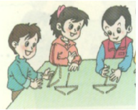
HĐCB 1: Cùng nhau trao đổi nội dung sau:
Thế nào là một người học sinh có chí?
Nêu ví dụ về những biểu hiện của một
học sinh không có chí?

Slide 4
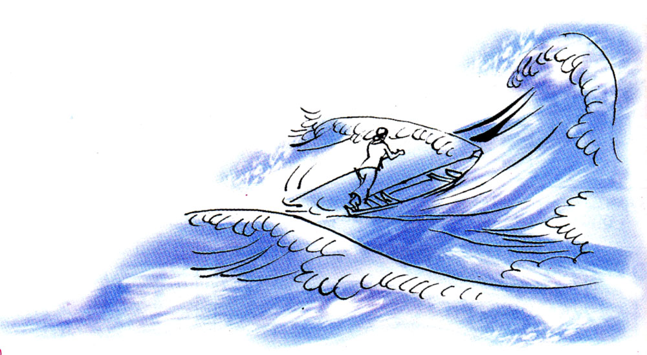

Slide 5

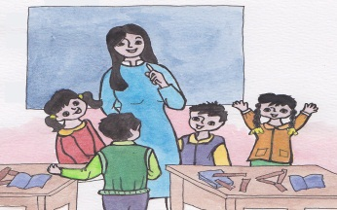
HĐCB 2: Nghe thầy cô (hoặc bạn) đọc các câu sau:
1. Có công mài sắt, có ngày nên kim.
Ai ơi đã quyết thì hành
Đã đan thì lận tròn vành mới thôi!
3. Thua keo này, bày keo khác.
4. Người có chí thì nên
Nhà có nền thì vững.
Hãy lo bền chí câu cua
Dù ai câu chạch, câu rùa mặc ai!
6. Chớ thấy sóng cả mà rã tay chèo.
7. Thất bại là mẹ thành công.

Slide 6

Chú ý đọc to, rõ ràng và ngắt nghỉ hơi ở những dấu chấm, dấu phẩy, chỗ xuống dòng và những câu dài Đọc với giọng khuyên bảo

Slide 7

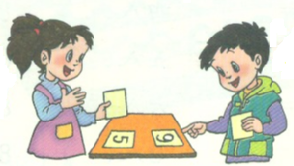
HĐCB 3: Thay nhau đọc từ và lời giải nghĩa
Em hãy đặt câu với một từ vừa giải nghĩa

Slide 8
HĐCB 4: Cùng luyện đọc:
a, Đọc từ ngữ ?
Mài sắt,
nên kim,
lận,
sóng cả,
tay chèo,
tròn vành
b, Đọc câu:

Slide 9
1. Có công mài sắt,/ có ngày nên kim.
Ai ơi /đã quyết thì hành
Đã đan/ thì lận tròn vành/ mới thôi!
3. Thua keo này,/ bày keo khác.
4. Người có chí/ thì nên
Nhà có nền/ thì vững.
Hãy lo bền chí/ câu cua
Dù ai câu chạch,/ câu rùa mặc ai!
6. Chớ thấy sóng cả/ mà rã tay chèo.
7. Thất bại/ là mẹ thành công.

Slide 10
HĐCB 5: Dựa vào nội dung các câu tục ngữ xếp chúng vào 3 nhóm
Nhóm 1: Các câu tục ngữ khẳng định rằng có ý chí thì nhất định thành công
Nhóm 2: Các câu tục ngữ khuyên người ta giữ vững mục tiêu đã chọn
Nhóm 3: Các câu tục ngữ khuyên người ta không nản lòng khi gặp khó khăn

Slide 11
Câu tục ngữ nào “Khẳng định rằng
có ý chí thì nhất định thành công.”?
1
A
Câu số 1 và số 4
B
B
Câu số 1 và số 2
C
B
Câu số 1 và số 3
D
B
Câu số 1 và số 5
§· hÕt 15 gi©y
15 gi©y b¾t ®Çu
0
15
14
13
12
11
10
9
8
7
6
5
4
3
2
1

Slide 12
Câu tục ngữ “Khẳng định rằng có ý chí thì nhất định thành công.” là:
1. Có công mài sắt, có ngày nên kim
4. Người có chí thì nên
Nhà có nền thì vững

Slide 13
Câu tục ngữ nào “Khuyên người ta
giữ vững mục tiêu đã chọn.”?
b
A
Câu số 2 và số 4
B
B
Câu số 1 và số 2
C
B
Câu số 2 và số 5
D
B
Câu số 4 và số 5
§· hÕt 15 gi©y
15 gi©y b¾t ®Çu
0
15
14
13
12
11
10
9
8
7
6
5
4
3
2
1

Slide 14
Câu tục ngữ “Khuyên người ta giữ vững mục tiêu đã chọn.” là:
2. Ai ơi đã quyết thì hành
Đã đan thì lận tròn vành mới thôi.
5. Hãy lo bền chí câu cua
Dù ai câu chạch, câu rùa mặc ai!

Slide 15
Câu tục ngữ nào “Khuyên người ta
không nản lòng khi gặp khó khăn.”?
c
A
Câu số 1, số 2 và số 3
B
B
Câu số 4, số 5 và số 6
C
B
Câu số 3, số 6 và số 7
D
B
Câu số 3, số 4 và số 5
§· hÕt 15 gi©y
15 gi©y b¾t ®Çu
0
15
14
13
12
11
10
9
8
7
6
5
4
3
2
1

Slide 16
Câu tục ngữ “Khuyên người ta không nản lòng khi gặp khó khăn.” là:
3. Thua keo này, bày keo khác
Chớ thấy sóng cả mà rã tay chèo.
7. Thất bại là mẹ thành công .

Slide 17
Cách diễn đạt của tục ngữ có đặc
điểm gì khiến người đọc dễ nhớ,
dễ hiểu?
2
A
Ngắn gọn, có vần điệu.
Có hình ảnh so sánh.
B
B
C
B
Ngắn gọn, có vần điệu, hình ảnh.
§· hÕt 15 gi©y
0
15
14
13
12
11
10
9
8
7
6
5
4
3
2
1
15 gi©y b¾t ®Çu

Slide 18
Cách diễn đạt của tục ngữ có đặc điểm khiến người đọc dễ nhớ, dễ hiểu là
Ngắn gọn, có vần điệu, hình ảnh.

Slide 19
Các câu tục ngữ khuyên chúng ta điều gì?
Nội dung bài
Các câu tục ngữ khuyên chúng ta cần có ý chí, giữ vững mục tiêu đã chọn, không nản lòng khi gặp khó khăn .

Slide 20
Học thuộc lòng
1. Có công mài sắt, có ngày nên kim.
2. Ai ơi đã quyết thì hành
Đã đan thì lận tròn vành mới thôi
Thua keo này, bày keo khác.
4. Người có chí thì nên
Nhà có nền thì vững
5. Hãy lo bền chí câu cua
Dù ai câu chạch, câu rùa mặc ai!
Chớ thấy sóng cả mà rã tay chèo.
7. Thất bại là mẹ thành công .

Slide 21
8. Em thích câu tục ngữ nào trong bài vì sao?
Thẻ số 8: Hộp sáng tác truyện.
Các em sẽ xây dựng lên một câu chuyện dựa trên câu tục ngữ mà các em chọn được trong hộp và treo ở góc tiếng Việt của nhóm mình cho cô giáo và các bạn cùng đọc và bình chọn xem bạn nào là tác giả xuất sắc nhất

Slide 22
Thẻ số 17: Chiếc bát từ vựng Các bạn hãy tìm và đọc thêm các câu tục ngữ nói về ý chí nghị lực của con người.

Slide 23
1.Tục ngữ : - Có chí làm quan, có gan làm giàu. - Mưu cao chẳng bằng chí dày. - Kiến tha lâu đầy tổ. 2. Ca dao : - Ngọc kia chuốt mãi cũng tròn Sắt kia mài mãi cũng còn nên kim. - Ai ơi giữ chí cho bền Dù ai đổi hướng xoay chiều mặc ai.

Slide 24




TẬP ĐỌC
CHÚC CÁC THẦY ,CÔ GIÁO MẠNH KHỎE
XIN CHÀO VÀ HẸN GẶP LẠI

